Slide 1
Algoritma dan Pemrograman Dasar
Tipe Data, Variabel, dan Konstanta

Slide 2
Tipe Data, Variabel, dan Konstanta

Slide 3
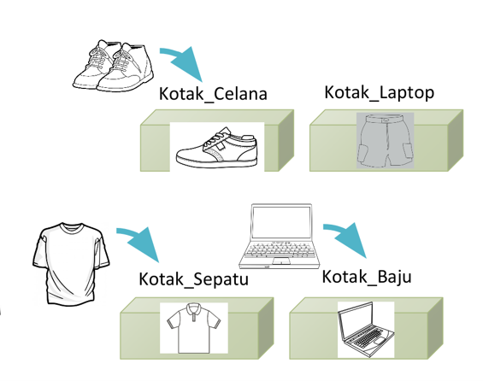
NILAI
TIPE DATA
VARIABEL
NAMA VARIABEL
Notes:
-Sedikit gambaran dari Variabel itu dapat diumpamakan seperti kotak wadah ini dan tipe data adalah jenis wadahnya, yang dapat dimasukan objek/nilai sesuai jenisnya
Jika dilihat dari gambar ini ada nilai berupa sepatu yang dimasukan kedalam wadah yang bernama kotak_celana dimana wadah ini tipenya sepatu jadi
-Nama variabel dapat diubah namun nilai yang dimasukan harus tetap sesuai dengan jenis/tipenya dan
-Setiap kotak hanya dapat menyimpan satu nilai

Slide 4
Tipe Data adalah?
Klasifikasi data yang mengenalkan kompilator atau penerjemah bagaimana programmer bermaksud untuk menggunakan data.

Slide 5
Macam-Macam Tipe Data
Integer (Int)
Character (Char)
Float
String
Boolean (Bool)
Double
Notes:
istilah "Integer" digunakan untuk merujuk kepada tipe data apapun yang merepresentasikan bilangan bulat
Float dan double adalah tipe data yang digunakan untuk melakukan floating point data dan angka yang digunakan untuk nilai desimal atau eksponensial. (bedanya dari ukuran dan daya tampung variable)
Char digunakan untuk menampung 1 digit karakter, entah itu berupa huruf maupun angka.
– Karakter adalah data tunggal yang mewakili semua huruf, simbol baca, dan juga simbol angka yang tidak dapat dioprasikan secara matematis, misalnya: ‟A‟, ‟B‟, …..,‟Z‟, ‟?‟,‟!‟, dst.
– String adalah tipe data bentukan yang merupakan deretan karakter yang membentuk satu kata atau satu kalimat, yang biasanya diapit oleh dua tanda kutip.
– Sebagai contoh: nama, alamat, dan judul adalah tipe string.
– Cara mendefinisikannya adalah:
string nama, alamat, atau
nama,alamat : string;
Int ukuran memory 4
Char ukuran memory 1
Float Ukuran memory 4
Double ukuran memory 8
Bool Ukuran memory 1
– Tipe data logika adalah tipe data yang dipergunakan untuk memberi nilai
pada hasil pembandingan, atau kombinasi pembandingan.
– Tipe dituliskan sebagai boolean (tipe data ini digunakan untuk pengambilan keputusan dalam operasi logika. Terdiri dari true disimbolkan „T‟ dan False yang disimbolkan „F‟. Ketika kita ingin mendapatklan hasil yang valid/pasti, kita menggunakan tipe data boolean untuk memperoleh keputusan dalam suatu penyelesaian yang pasti)
– Jangkauan nilai ada dua : true dan false
– Biasanya digunakan pada operasi for, perulangan while, perulangan dowhile

Slide 6
Variabel adalah?
Suatu pengenal (identifier) yang digunakan untuk mewakili suatu nilai tertentu di dalam proses program. Berbeda dengan konstanta yang nilainya selalu tetap, nilai dari suatu variabel bisa diubah-ubah.
Notes:
Identifier adalah sebuah pengenal atau pengidentifikasi yang kita deklarasikan agar kompiler dapat mengenalinya.

Slide 7
Penulisan Variabel dalam C++
Variabel bisa terdiri dari gabungan huruf dan angka, namun harus diawali dengan huruf.
Tidak boleh pakai spasi tetapi boleh menggunakan garis bawah ( _ ).
Penulisan variabel dalam C++ bersifat case sensitive. Artinya, huruf besar dan huruf kecil dibedakan. Contohnya a dan A adalah dua variabel yang berbeda.
Nama variabel tidak boleh mengandung keyword atau kata kunci tertentu yang digunakan pada C++ seperti for, if, break, continue, dll.
Notes:
Deklarasi
Deklarasi diperlukan apabila kita akan menggunakan pengenal (identifier) dalam program. Identifier dapat berupa variabel, konstanta dan fungsi.

Slide 8
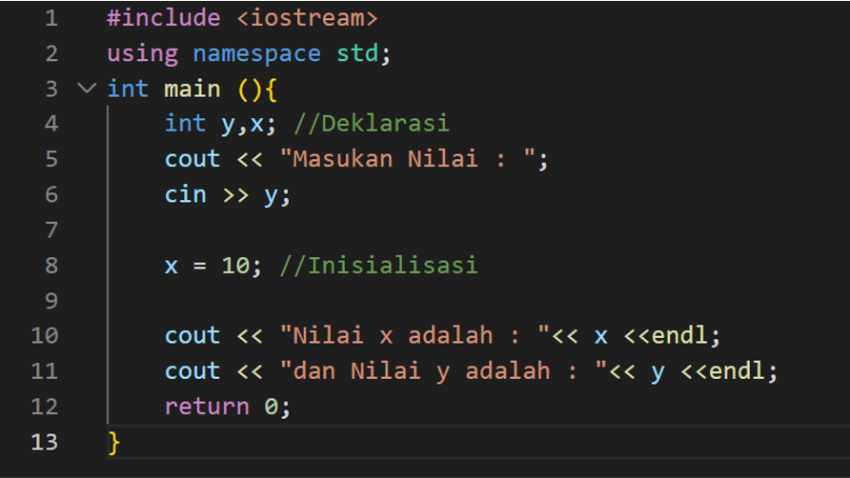
Contoh Inisialisasi dan Deklarasi Variabel
Notes:
Deklarasi Variabel adalah proses memperkenalkan / pembuatan sebuah variable, sedangkan
inisialisasi dapat didefinisikan sebagai proses pengisian nilai awal (nilai default) ke dalam sebuah variabel.

Slide 9
Konstanta adalah?
Suatu konstanta adalah ekspresi yang memiliki nilai tetap yang dapat berupa data type Integer, Floating-Point, Character, dan String.
Notes:
Floating-point itu seperti float, real, double

Slide 10
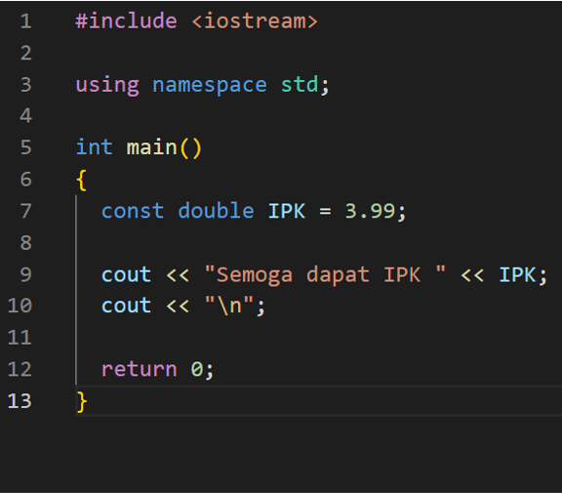
Konstanta
declared constants (const) menggunakan awalan const :
const int lebar = 100;
const char tab = '\t’;
const string maroon = “ganteng”;
Notes:
Deklarasi
Deklarasi diperlukan apabila kita akan menggunakan pengenal (identifier) dalam program. Identifier dapat berupa variabel, konstanta dan fungsi.

Slide 11
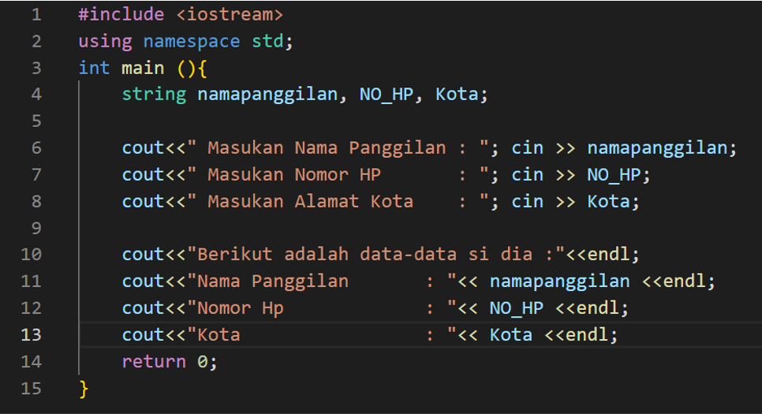
Code Time
Notes:
Coding semua tipe data

Slide 12
Tugas

Slide 13
Tugas
Buatlah program untuk menampilkan 5 buah variabel dengan tipe char, int, float, long, dan double serta 2 buah konstanta.
Buatlah program berisikan biodata lengkap kalian yang memuat tipe data string, int, float, dan char. (opsional : boolean).

Slide 14
Terima Kasih

